Slide 1
Использование здоровьесберегающих технологий в начальной школе Подготовила учитель начальных классов МБОУ Красногорской СОШ №1 Ляхова Наталья Ивановна

Slide 2
Добрый день!
Ну, а что это значит?
Значит, день был по-доброму начат,
Значит, день принесёт и удачу,
И здоровье, и радость нам всем.

Slide 3
“Здоровье необходимо. Это базис счастья…
Добыть здоровье проще, чем счастье.
Природа милостива:
она запрограммировала организм
с большим запасом прочности,
и нужно много стараний,
чтобы этот запас свести к нулю…
Если нельзя вырастить ребенка,
чтобы он совсем не болел,
то, во всяком случае, поддерживать
его высокий уровень здоровья вполне возможно”.
(Академик, хирург Н.М. Амосов )

Slide 4
По данным Минздрава, только 5% выпускников школ являются здоровыми, 80% школьников хронически больны, 50% имеют морфофизиологические отклонения, 70% страдают нервно-психическими расстройствами. Из 1000 новорожденных 800-900 имеют врожденные пороки развития.

Slide 5
Внедрение в систему российского образования новых ФГОС предполагает разработку новой модели начальной школы, которая отвечает актуальным и перспективным потребностям личности, общества и государства. Одна из них - здоровье подрастающего поколения. Это важный показатель благополучия общества.

Slide 6
Фундамент здоровья закладывается в детстве, и это забота не только медиков. Здоровье человека зависит: • на 50% - от образа жизни; • на 25% - от состояния окружающей среды; • на 15% - от наследственной программы; • на 10% - от возможностей медицины. (по данным исследований Всемирной организации здравоохранения).

Slide 7
Традиционно считается, что основная задача школы – дать необходимое образование, но не менее важная задача – сохранить в процессе обучения здоровье детей. С состоянием здоровья связана и успешность обучения. Всё это требует внимательного отношения к организации школьной жизни: создание оптимальных гигиенических, экологических и других условий, обеспечение организации образовательного процесса, предотвращающего формирование у обучающихся состояний переутомления. Учитывая сказанное, в своей работе каждый учитель должен придерживаться здоровьесберегающей организации учебного процесса.

Slide 8
Цель такой работы: обеспечить школьнику возможность сохранения здоровья в период обучения в школе.

Slide 9
Задачи: - организация работы с наибольшим эффектом для сохранения и укрепления здоровья; - создание условий ощущения у детей радости в процессе обучения; - научить детей жить в гармонии с собой и окружающим миром; - воспитание культуры здоровья; - развитие творческих способностей; - мотивация на здоровый образ жизни; - научить детей использовать полученные знания в повседневной жизни; - внедрение инновационных педагогических технологий; - принятие участия в научно-практических конференциях.

Slide 10
Нетрадиционные формы организации уроков:
использование игровых ситуаций на уроках, разные формы уроков;
драматизация диалогов с движением, разыгрывание сценок литературных сюжетов;
подвижные игры на переменах;
наглядность;
занимательные упражнения;
фантазирование;
творческий характер домашних заданий.

Slide 11
Всё это способствует развитию коммуникативных навыков, двигательной активности, концентрации внимания, воображения, познавательных способностей, снижает психоэмоциональное напряжение, повышает интерес к урокам.

Slide 12
У учащихся начальных классов особенно чувствительной является нервная система, поэтому важным во время урока является чередование различных видов учебной деятельности:
опрос учащихся,
письмо,
чтение,
слушание,
рассказ,
рассматривание наглядных пособий,
ответы на вопросы,
решение задач.

Slide 13
Использование различных методов, способствующих активизации инициативы и творческого самовыражения самих учащихся. *метод свободного выбора (беседа, свобода творчества, выбор действия, выбор способа действия); * активные методы (обучение действием, обсуждение в группах, ученик как исследователь); * методы, направленные на самопознание, саморазвитие (интеллект, эмоции, воображение, общение, самооценка). Это снимает утомительную нагрузку, связанную с необходимостью поддержания рабочей позы.

Slide 14
Оздоровительные моменты на уроках:
физкультминутки,
пальчиковая гимнастика,
дыхательная гимнастика,
гимнастика для глаз,
минутки релаксации,
точечный массаж, самомассаж.

Slide 15
Физкультминутки влияют на деятельность мозга, активизируют сердечно-сосудистую и дыхательную системы, улучшают кровоснабжение внутренних органов, работоспособность нервной системы. Требования: - они должны быть разнообразны; - проводятся на начальном этапе утомления; - предпочтение отдавать упражнениям для утомлённых групп мышц.

Slide 16
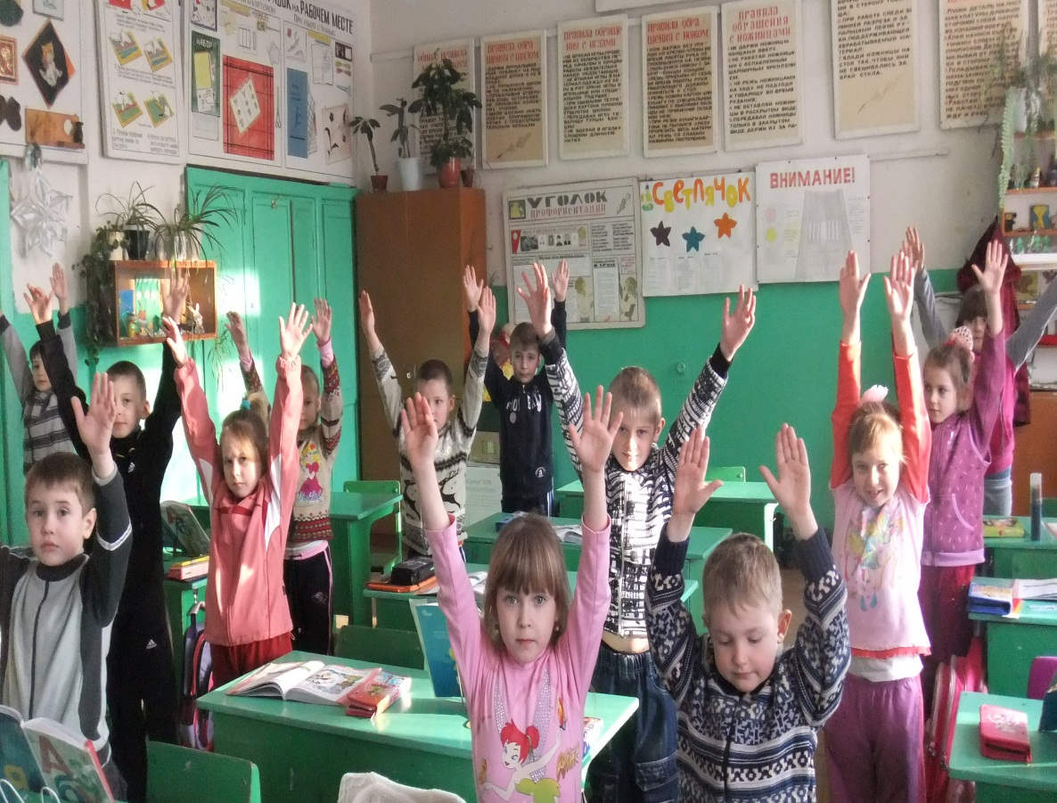
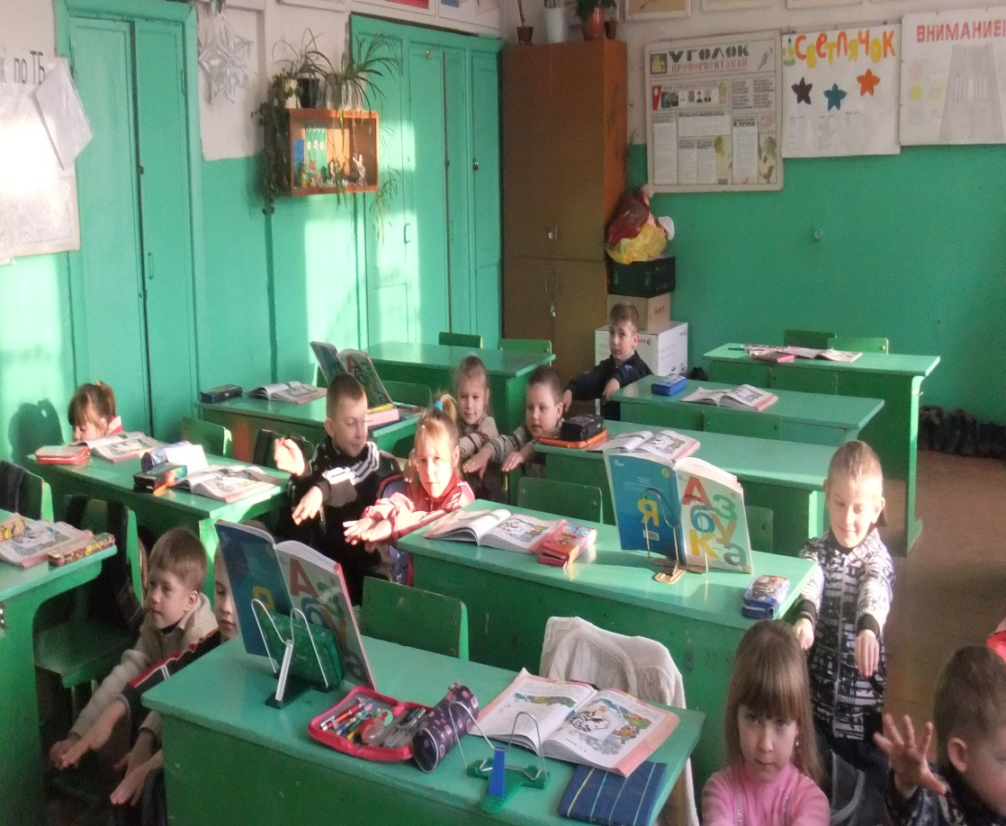

Slide 17
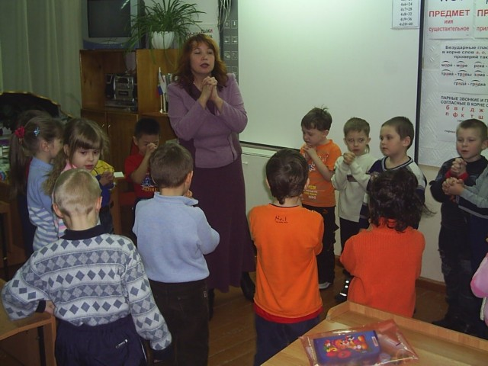

Slide 18
Важное значение имеет эмоциональный климат на уроке: • «Хороший смех дарит здоровье»; • Мажорность урока; • Эмоциональная мотивация в начале урока; • Создание ситуации успеха.

Slide 19
Экологическое пространство: а) проветривание помещений; б) наличие аквариума с рыбками; в) озеленение кабинета; г) освещение кабинета.

Slide 20
Благотворно на здоровье и настроение влияют запахи. Лучший их источник – растения, наши молчаливые друзья и помощники.

Slide 21
Установка на здоровье не появляется сама собой, а формируется в результате педагогического воздействия. В свободной игровой, творческой деятельности через практические действия воспитывается мотивационное основание гигиенического, полового и нравственного воспитания.

Slide 22
Здоровый образ жизни пока не занимает первое место в главных ценностях человека в нашем обществе. Но если мы научим детей ценить, беречь и укреплять своё здоровье, будем личным примером демонстрировать здоровый образ жизни, то можно надеяться, что будущее поколение будут больше здоровы и развиты, не только духовно, но и физически.

Slide 23
Мысли философов о здоровье: «Здоровье – это вершина, на которую человек должен подняться сам». ( И. Брехман) «Здоровье и ум – два блага в жизни». (Менандр) «Надо непременно встряхивать себя физически, чтобы быть здоровым нравственно». ( Л. Толстой) «Здоровому всё здорово». (Пословица) «Здоровье – это то, что люди больше всего стремятся сохранить и меньше всего берегут». (Ж. Лабрюйер) «Первое богатство – это здоровье». (Р. Эмерсон) «Здоровье до того перевешивает все блага жизни, что поистине здоровый нищий счастливее больного короля». (А. Шопенгауэр) «Заботу о пище и уходе за телом нужно отнести к области здоровья и поддержания сил, а не к области наслаждения».(Цицерон) «Надо, чтобы ум был здравым в теле здоровом». (Ювенал) «Здоровье – это единственная драгоценность». (Монтень)

Slide 24
Показателем эффективности проведенного занятия можно считать состояние и вид учеников, выходящих с урока. Здоровьесберегающие технологии – это шанс взрослых решить проблему сохранения здоровья детей неформально.

